Slide 1
CATÁLOGO:
ASTURCALDERÓN

Slide 2
QUESOS

Slide 3
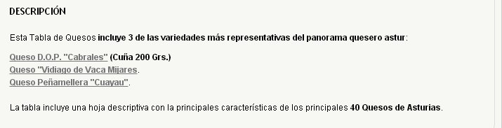
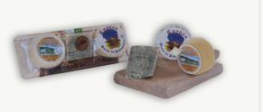
Tabla de 3 quesos típicos asturianos
18´7€

Slide 4
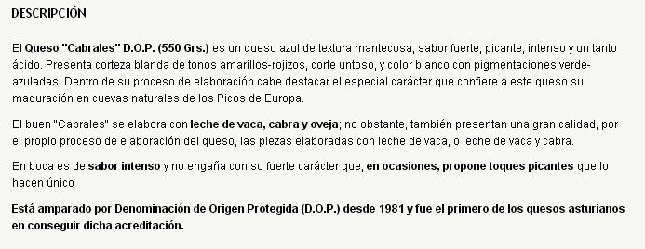
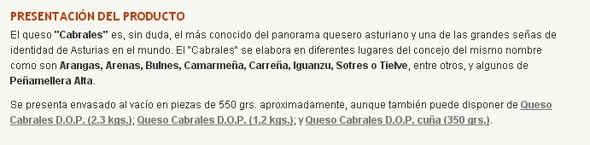
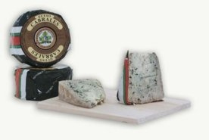
Queso Cabrales
11´5€

Slide 5
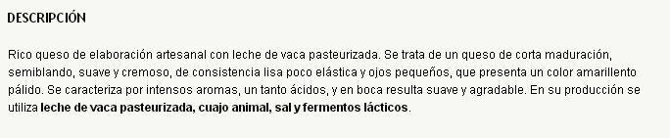
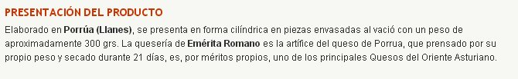
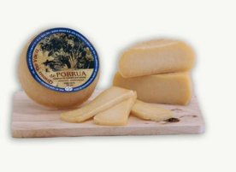
Queso De Porrúa
5€

Slide 6
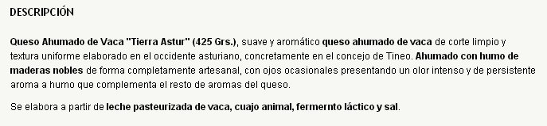
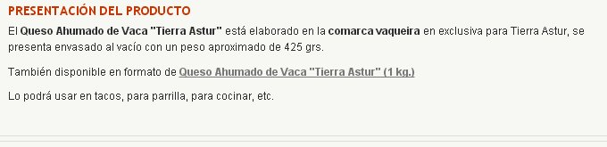
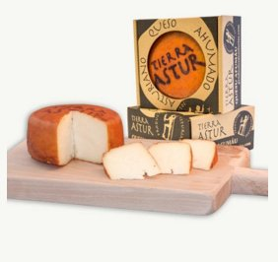
Queso Ahumado de Vaca
6´5€

Slide 7
LEGUMBRES

Slide 8
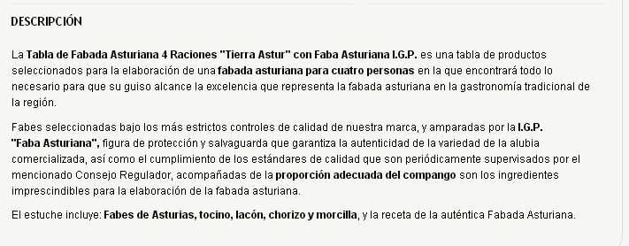
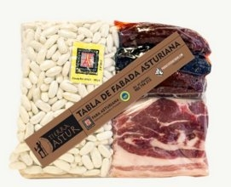
Fabada Asturiana
19´8€

Slide 9
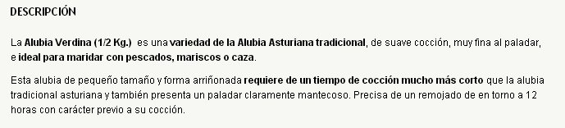

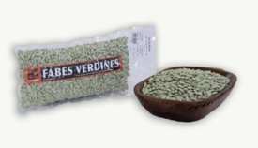
Fabas Verdinas
7´4 €

Slide 10

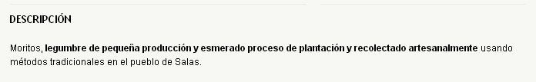
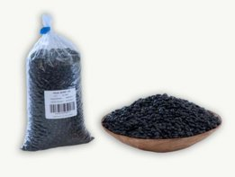
Negritos de Salas
2´7 €

Slide 11
CARNES

Slide 12
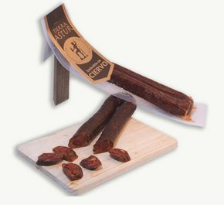
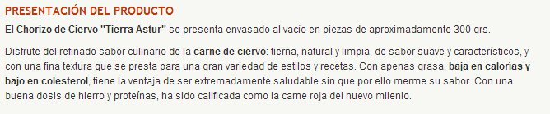
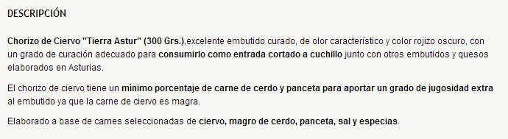
Chorizo de Ciervo
5€

Slide 13
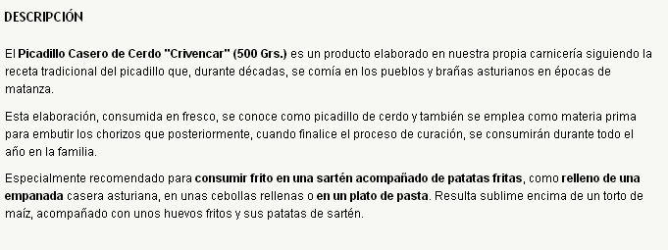
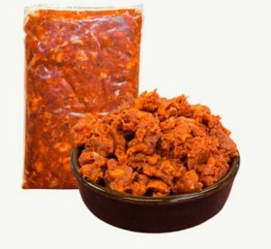
Picadillo De Cerdo Asturiano
4´7 €

Slide 14
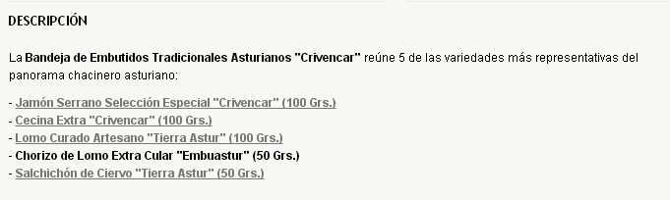
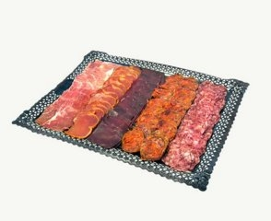
Embutidos Asturianos
22 €

Slide 15
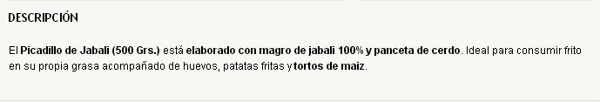
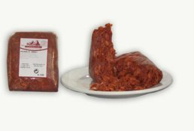
Picadillo De Jabalí
5´2€

Slide 17
POSTRES

Slide 18
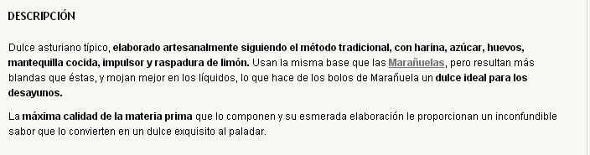
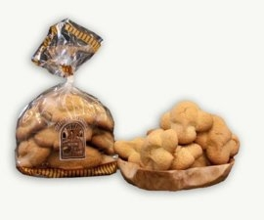
Marañuelas
7´7 €

Slide 19
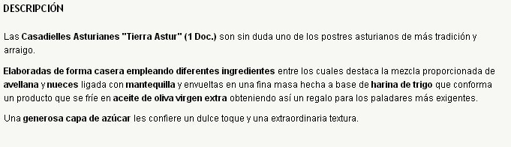

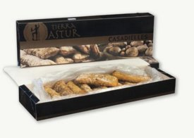
Casadielles
8´6 €

Slide 20
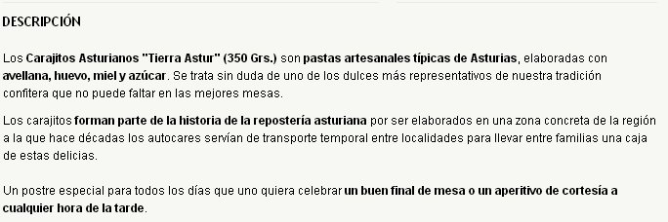
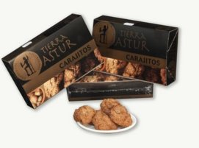
Carajitos
5´7€

Slide 21
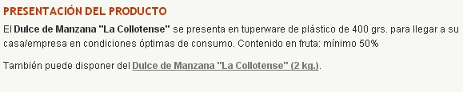
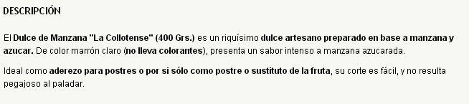
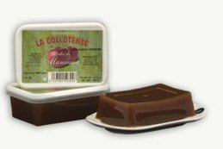
Dulce de Manzana
2´4€

Slide 22
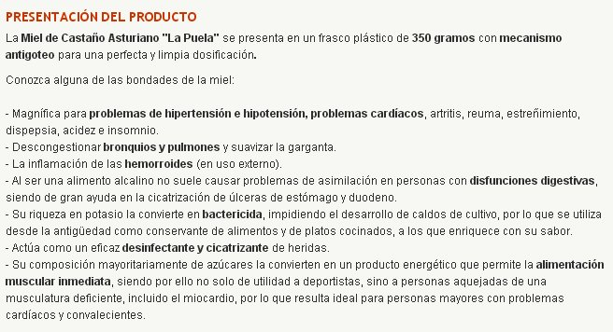
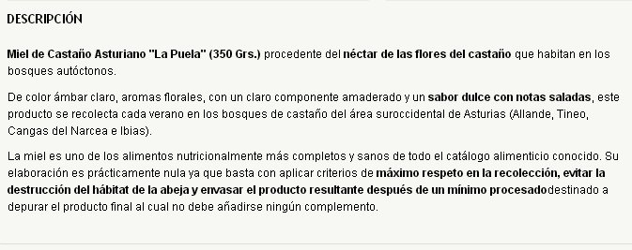
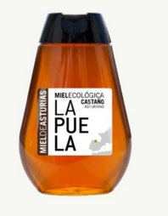
Miel asturiana
5€

Slide 23
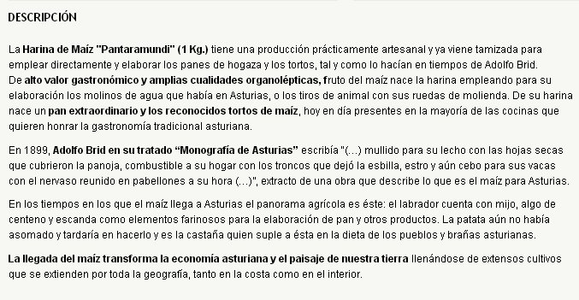
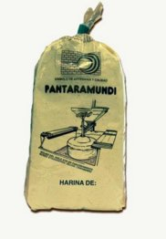

Harina de Maíz
1´9€

Slide 24
OBJETOS DE ASTURIAS

Slide 25
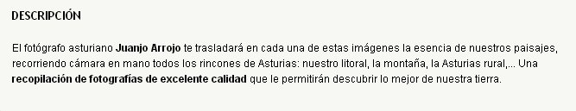
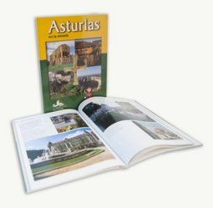
ASTURIAS EN LA MIRADA
9´25 €

Slide 26
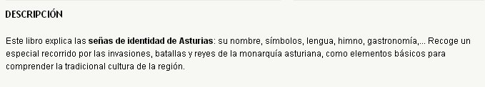
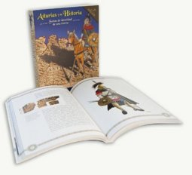
LA HISTORIA DE ASTURIAS
17´5 €

Slide 27
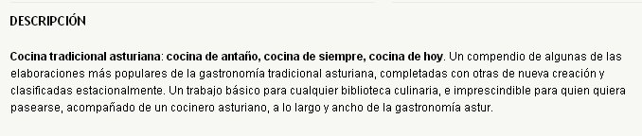
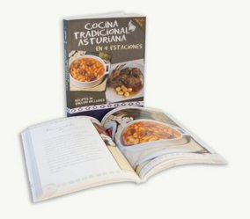
LIBRO DE COCINA ASTURIANA
18´5 €

Slide 28
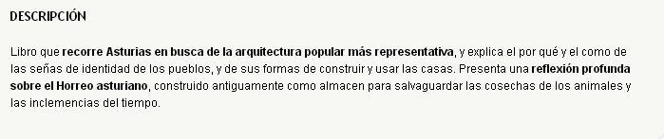
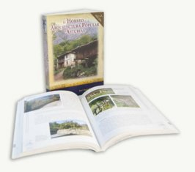
EL HORREO
19 €

Slide 29
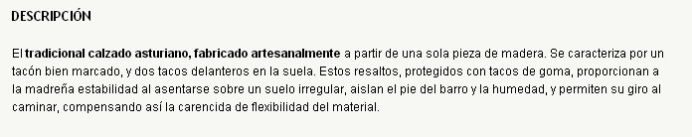
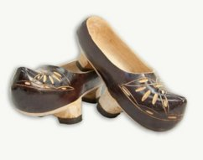
MADREÑAS ASTURIANAS
29 €

Slide 30


MITOLOGÍA ASTURIANA
17€

Slide 31
LES CAMISETES

Slide 32






Llavero de goma
2,70€
Llavero con luz y sonido de vaca
3,50€
Reloj para nevera con imán
3,00€
Llavero metálico con accesorios
3,00€
Imanes de goma 2,70€

Slide 33




Camiseta All you need is sidra, love (Disponible en negro, verde y rayas blancas y negras)
12,00€
Camiseta (Disponible en gris y rayas blancas y negras
12,00€
Camiseta (Disponible en azul, negro y rojo)
12,00€
Camiseta Asturnauta en viaje sidreral
12,00€

Slide 34








Sudadera mujer (Disponible en verde, rojo y naranja)
25,00€
Sudadera mujer
25,00€
Neceseres
7,50€
Cartera La Santina
7,50€

Slide 35




Camiseta Asidras por Asturias
12,00€
Camiseta Asidras
12,00€
Camiseta ¿Cómo ye, ho?
12,00€
Camiseta Mazinger Zelta
12,00€

